Slide 1
CPO
2025/08
Notes:
1）以自身背景出发，也经历了从纯技术背景出身，过渡到偏商业分析的场景，也经历了不爱画PPT 到 不讨厌画PPT的过程；
2）讲好一个故事 & 以PPT的形式来呈现，是工作当中非常重要的技能；

Slide 2
IDC中Scale Up 与 Scale Out
提前，IDC重要，IDC大矛盾：带宽、功耗=>互连跟进
Scale Up：纵向叠加GPU，卡间距离cm-m级
功耗、速率、距离取舍：光模块在Scale Out优先适配
Copper interconnection
Scale Up暂不适配：光互联功耗随速度增长显著上升，如NVL72因光学链路功耗过高（每机架增加20kW）只能采用铜互连
解释光模块在数据中心的环节
有效距离一两个数
Switch
GPU
Switch
GPU
+71%
Power(w)
GPU
GPU
GPU
GPU
简单的制约三角形（可以放scale up），距离、信息损耗(BER 40%)
每机架增加20kW，增长率，对NVL72意味着什么
现状是什么
FPP=>CPO，省功耗到底意味着什么，功耗整体会降低多少？
Optical Link Speed(Gbps)
Scale Out：算力节点横向互连，节点距离m-km级
1
10
40
100
200
400
800
Optical interconnection
Switch
Switch
Scale Out适配：传输速率 2x <=> 传输距离减少30-50%，导致超过5米的连接需采用光互连取代铜互连。（CPO vs FPP）
Optical module
GPU
GPU
Switch
Maximum Reach(m)
GPU
GPU
GPU
GPU
GPU
GPU
GPU
GPU
Copper Link Speed(Gbps)
Switch
Switch
1
10
25
50
100
200
400
800
Source: Microsoft Research

Slide 3
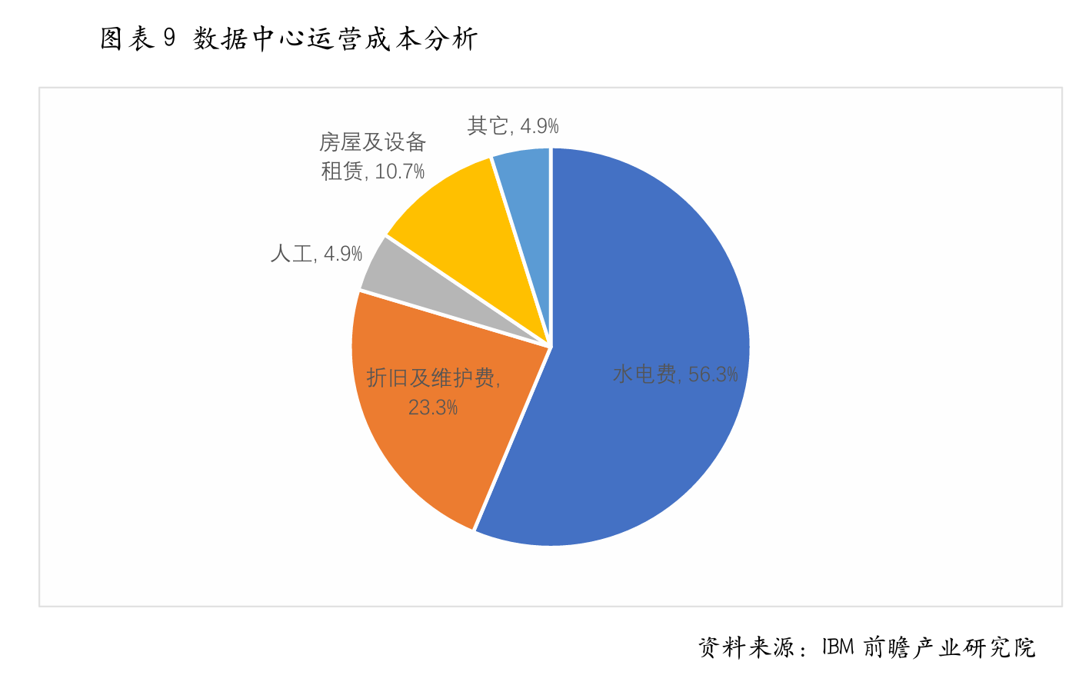
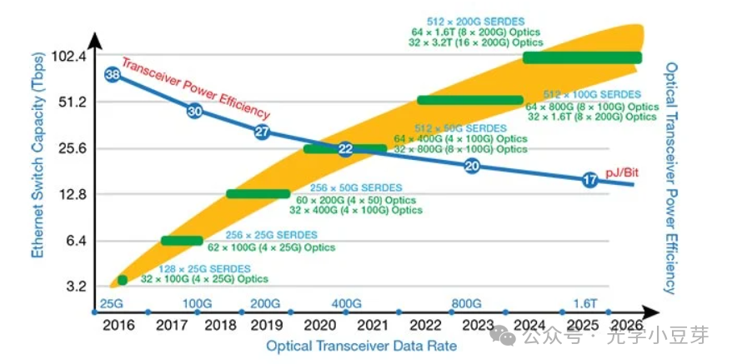
光进铜退，光互连打破算力释放瓶颈并大幅降低Opex
可插拔光模块到CPO的变化：
部件成本节省 + Opex 功耗
铜互连=>光互连：突破传输速率极限
可插拔光模块=>CPO：显著降低功耗并降低Opex
铜到光的变化:
2 by 2 matrix：
-横轴：时间轴
-纵轴：算力 、 卡间互联速度
GPU即将触达铜互连有效传输速率¹极限224Gbp/s，光互连上限400-800Gbp/s可支持IDC扩充
A100 => B100 算力增长5.6x，单通道带宽仅增长4x，连接成为硬件能力释放瓶颈
传统通算Opex中电费占比35-40%，而智算中心电费占比65-70%；
数据中心电费占Opex比
目前找到的数据为2022年，只支持AIDC 50-60%的论断
其他
上限800-1600Gbp/s
CPO
电费
传统IDC
AIDC
上限400-800Gbp/s
可插拔光模块
光互连
CPO方案：将光模块进一步缩小集成，可降低~60%单通道功耗，对应节约 xx AIDC电费
Call out box for 单通道速度 用铜的话，快达到极限
Meta：文章明确指出封装内光互联和硅光子技术是突破当前AI硬件带宽和能效瓶颈的关键方向，需通过硬件-软件-网络协同设计实现以下目标带宽扩展、能效提升（将通信能耗占比从当前的30%以上降至10%以内）、大规模扩展性（百万级GPU集群的低延迟全局连接）的目标。
B100
单通道功耗（w）
-63%
H100
铜互连
A100
5-8
电费占比饼图，transceiver功耗占电费饼图，（GTC2025 Rubin功耗），成本拆分
3-5
算力增长不均衡有宏观报告
2.4
Source: Nvidia、阿里云专家访谈
注1：有效传输速率，指在给定距离内，保证误码率不超过可用临界值的稳定传输速率
铜
可插拔光模块
CPO

Slide 4







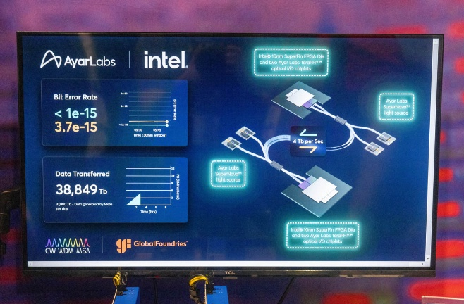











光模块技术路径选择：巨头布局CPO，初创布局OIO（加上FPP）
FPP、CPO、OIO的市占/玩家动作
CPO（Co-Packaged Optics）
OIO（In-Packaged Optical I/O）
光通信进阶方案，技术成熟
光通信终极形态，研发与验证阶段
路径对比
将光模块和交换芯片紧邻封装在一起，显著降低功耗、提高信号完整性、减少延迟，并且缩小体积
本质：缩短电信号路径，未突破电信号底层限制
通过 2.5D/3D 集成技术将光 I/O 芯片与计算芯片集成于同一多芯片封装，实现芯片间直接光通信
本质：光信号替代电信号直接完成芯片间互连
新一页（讲完CPO的必要性后）技术路径选择，OIO不细讲
博通：最好商用的CPO，技术路线规划图（左）
创业公司：OIO一步到位，不用被大厂生态制约（右）
重点突出一些OIO的早期和CPO的成熟
各家的动作：CPO的产品发布、OIO的合作和导入
博通的图可以不放，直接一句话总结
速率
主要玩家
巨头：CPO为新一代技术中最易商业化落地的路径
初创：OIO一步到位从而绕过巨头CPO生态制约
布局环节
以博通为例，巨头全面参与CPO生态各个环节，以定制的合作模式推动CPO各环节成熟，同时布局IP
以AyarLabs为例，局限在OIO光模块的验证和早期商用之间
芯片晶圆
交换机芯片+CPO+Lens
CPO交换机
光缆
终端用户
市占
ELS光源模块
TeraPHY 芯粒与SuperNova 激光箱

Slide 5
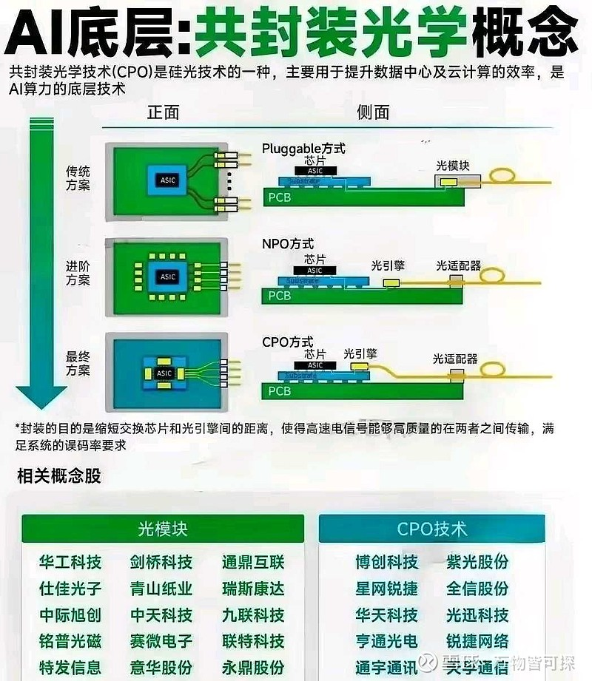
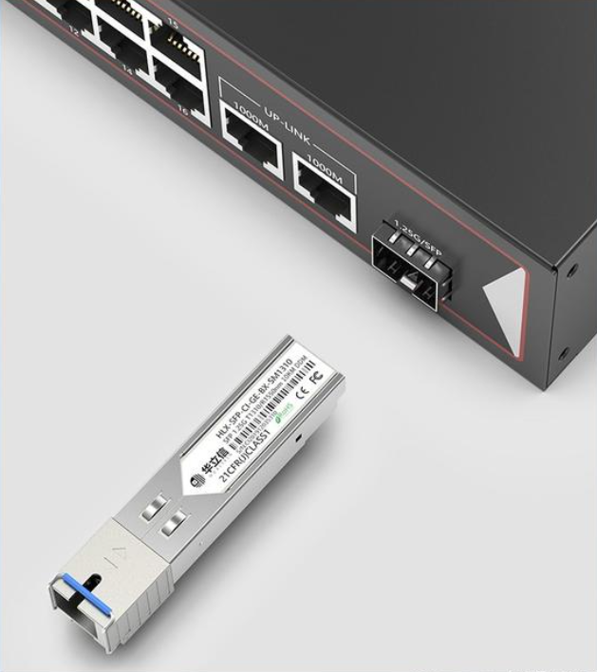
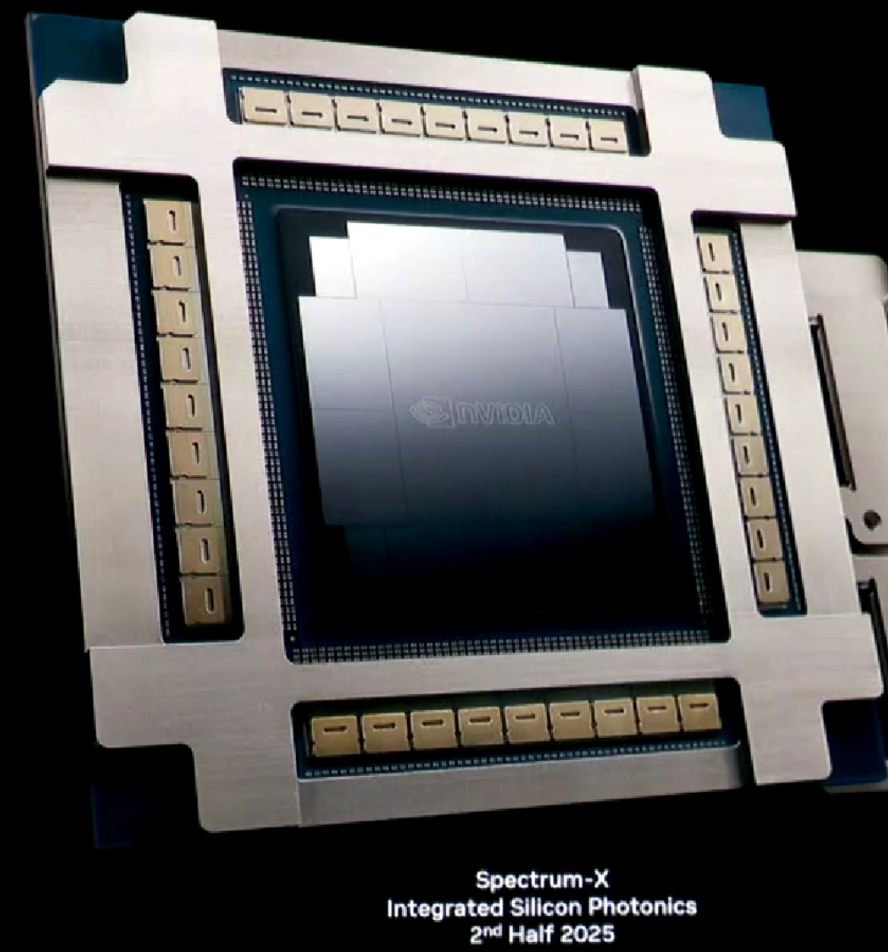
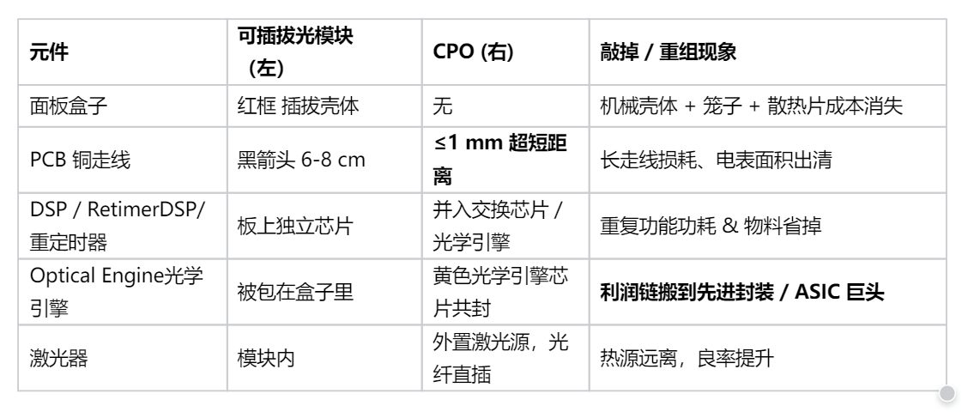
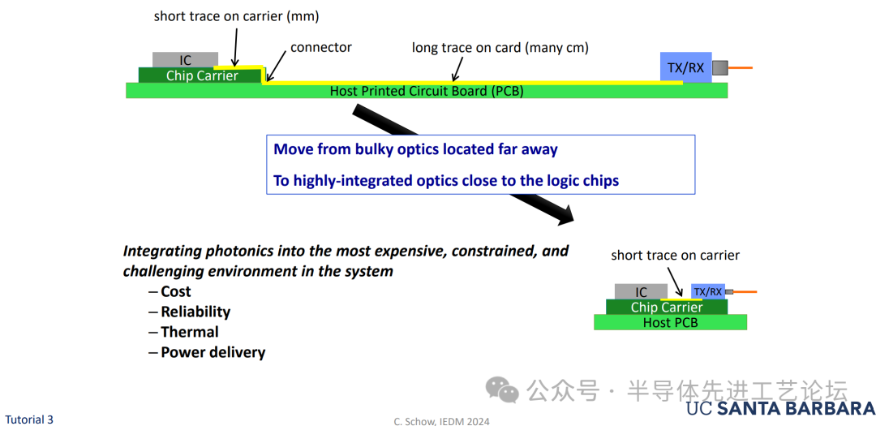
CPO解决了什么问题？FPP到CPO
回溯过往两次技术范式变化带来的市场格局变化
1）纯铜互联 -》 可插拔光模块
2）可插拔光模块 -> CPO
分别解释 FPP 和 CPO的科普项
目的=>结构（fpp vs cpo的pos. cons，降低能耗、成本 vs 不好维护）
调一下UI
去除：去除占地大的外部接口模块 => 机械壳体+笼子+散热片成本消失，电表面积出清
合并：OE与ASIC共封装同一基板 => 热源远离（OE远离光适配器），良率提升 + 物料节省
缩距：大幅缩短OE与ASIC距离（cm级 => mm级） => 降低传输代价、复用ASIC能力，利润链前移至先进封装/ASIC巨头
正面
侧面
实物
Front-Panel Pluggable Optics(FPP)
交换机
交换机芯片
FPP
传统方案
光模块
ASIC
ASIC
Substrate
可插拔光模块
PCB
6-8cm
Co-Packaged Optics(CPO)
CPO
进阶方案
交换机芯片
光引擎
光引擎
外置光源
ASIC
ASIC
ASIC
Substrate
<1mm
PCB

Slide 6
IDC中Scale Up 与 Scale Out
提前，IDC重要，IDC大矛盾：带宽、功耗=>互连跟进
Scale Up：纵向叠加GPU，卡间距离cm-m级
功耗、速率、距离取舍：光模块在Scale Out优先适配
Copper interconnection
Scale Up暂不适配：光互联功耗随速度增长显著上升，如NVL72因光学链路功耗过高（每机架增加20kW）只能采用铜互连
解释光模块在数据中心的环节
有效距离一两个数
Switch
GPU
Switch
GPU
+71%
Power(w)
GPU
GPU
GPU
GPU
简单的制约三角形（可以放scale up），距离、信息损耗(BER 40%)
每机架增加20kW，增长率，对NVL72意味着什么
现状是什么
FPP=>CPO，省功耗到底意味着什么，功耗整体会降低多少？
Optical Link Speed(Gbps)
Scale Out：算力节点横向互连，节点距离m-km级
1
10
40
100
200
400
800
Optical interconnection
Switch
Switch
Scale Out适配：传输速率 2x <=> 传输距离减少30-50%，导致超过5米的连接需采用光互连取代铜互连。（CPO vs FPP）
Optical module
GPU
GPU
Switch
Maximum Reach(m)
GPU
GPU
GPU
GPU
GPU
GPU
GPU
GPU
Copper Link Speed(Gbps)
Switch
Switch
1
10
25
50
100
200
400
800
Source: Microsoft Research

Slide 7









巨头并行布局，CPO落地1-2年内看Scale Out
短期看Scale Out，长期看Scale Up，需要找证据
战略定位
Scale Up统治地位，强推铜到强推CPO
Scale Out统治地位，未来5年押注CPO实现Out到Up的渗透
“NVL72使用铜缆互连较光模块大幅节省了成本，铜缆高速连接的成本仅为光模块的20%”
—黄仁勋，GTC 2024
“CPO 是应对 AI 集群带宽需求的关键技术，其集成化设计可显著提升系统能效”
—Hock Tan，25Q2 Conference Call
时间上的判断？短期 vs 长期
考虑分成2页
补充大厂当前所处的阶段，比如博通、NV + 内部证据
NV先用铜堆up，发布的两个机型都是out。分成out和up两条线
GTC 2025：着重介绍了其与台积电等合作伙伴开发的首款基于1.6T硅光引擎的CPO交换机系列
于23年开始联合产业伙伴推动CPO方案，目前已在各环节实现单环节测试可靠性，但未完整部署并获得运营数据
整机交付为主
交换机核心组件为主，积极布局整机
Scale Up
产品布局
NVL 72 GB300
整机柜服务器
Rubin 288 GB300
整机柜服务器
Tomahawk 6
CPO芯片
25.06交付
25.07交付
26Q2交付
Scale Out
产品布局
Spectrum-X
InfiniBand CPO 交换机
Quantum-X
以太网 CPO交换机
Tomahawk 5
以太网 CPO交换机
博通的6代芯片用在谁那里，为什么博通的6代限制在Scale Up，source
量的原文
26Q1交付
25Q2交付
26Q2交付
xx
基于铜互连
xx
基于CPO
1-2年内CPO密集落地于Scale Out
Source: Nvidia、Broadcom

Slide 8


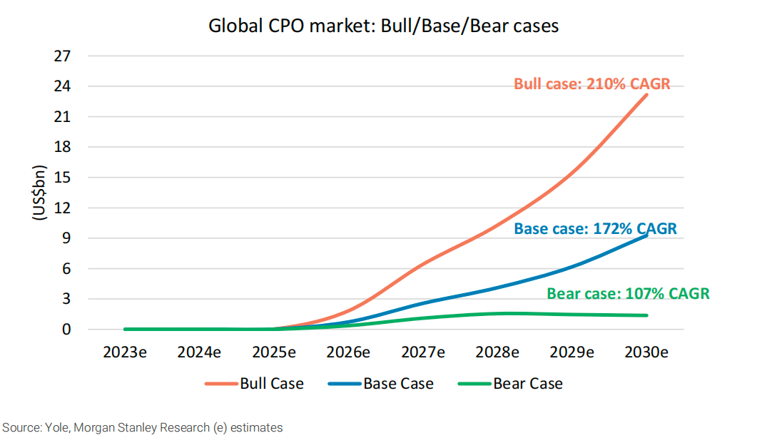
CPO优先替换新建、高性能IDC端口
新建IDC优先渗透：① 避免重置成本；②服务AI训练/HPC（高速、高能耗）占新建IDC比重大，强需求CPO
左右结构
什么情况下替换？替换的急迫度、门槛，先发生在哪里
新的IDC否则需要重置
性能越高的用
Base case
81%
86%
90%
CAGR 172 %，2030e 收入约 93 亿美元
NVIDIA Rubin＋Broadcom TH7 开始全面替换高端可插拔模块，渗透率上升到 ~45 %
66%
79%
50%
4
Bull case
2023
2024E
2025E
2026E
2027E
2028E
AI数据中心占比（右轴）
传统数据中心新增装机（GW，左轴）
AIDC新增数据中心装机（GW，左轴）
CAGR 210 %，2030e 收入约 270 亿美元
假设 CPO 方案在 1.6 T-800 G 所有节点都成为主流，渗透率>60 %，并向 400 G 量级下沉
高性能优先渗透：2029E，CPO在3.2T光引擎的渗透率可达51%，保守估计400G下难以渗透
CPO渗透率（%，2029E）
Bear case
+量级问题
CAGR 107 %，2030e 收入约 10亿美元
只在极高端 AI 集群试点，渗透率≤15 % （渗透难点）
0
400G
800G
1.6T
3.2T
低性能
高性能
Source: Morgan Stanley Research, Lightcounting, SemiAnalysis

Slide 9
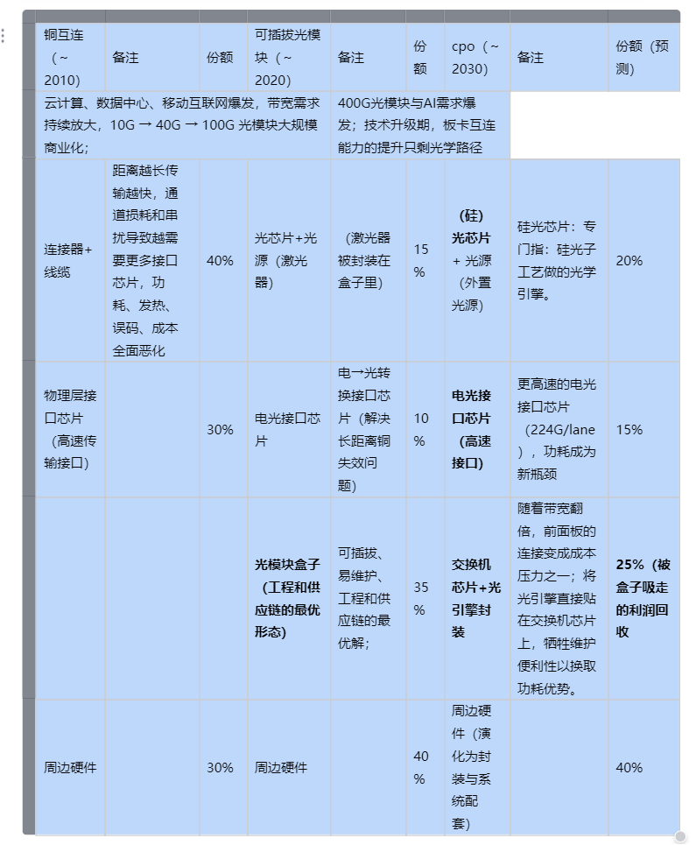
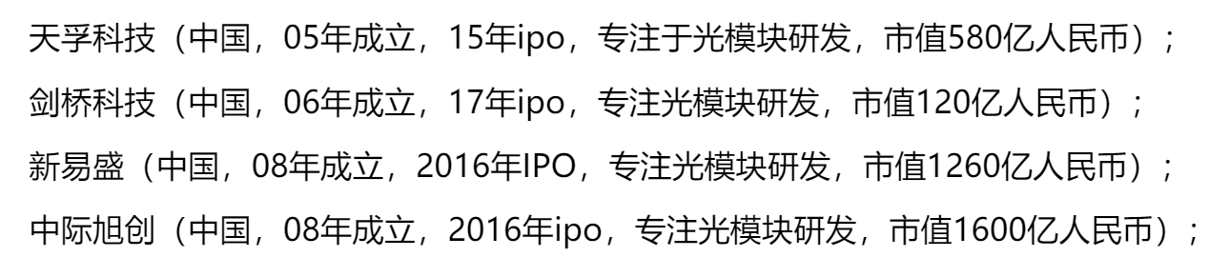
互连技术范式变革带来新的市场机会
有变化=>有机会
机会：光芯片、电芯片、交换机集成、四个环节核心且重要
云计算、数据中心、移动互联网爆发
带宽需求持续放大
400G光模块与AI需求爆发
技术升级期，板卡互连能力的提升只剩光学路径
光互连
铜互连
可插拔光模块
CPO
TAM
利润分配和行业话语权进一步往上游迁移
批量光模块上市公司在此周期出现
TAM
TAM
市值
中际旭创
08
2010
2020
2030
判断标准：稀缺性、margin 、国产替代

Slide 10
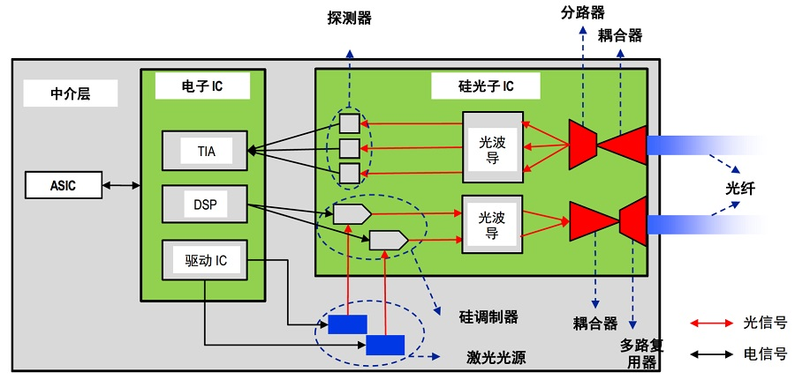
CPO关键环节
顺序反过来（按照P9的顺序）重新画一下
交换机集成
拼装与集成
放大+优化
行走通道+转换
出入口
电信号控制中枢
光信号中枢，光⬄电
光的产生与接收
转换发生在硅光芯片中？
原来既有光又有电=>硅光一体化
FPP=>CPO，EIC的变化，更大的带宽

Slide 11

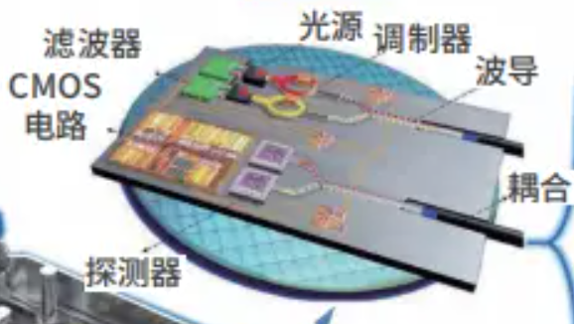




CPO各关键环节的公司Map
光信号中枢
电信号中枢
集成交付
周边硬件²
环节
BOM¹
光纤
外置激光器
硅光芯片
EIC（电光芯片）
14%
14%
15%
7%
价值³
高：每代速率翻倍即换代，渗透率快速提升；光电异构封装国内基本空白，有政策红利；一旦突破可锁核心环节
低：资本密集+代工属性，工艺成熟度 > 技术壁垒，低margin，但目前国内产能稀缺；
中：≥40 GHz SiGe / 28 nm CMOS，门槛高；绑定硅光设计服务，毛利可 55 %+
中：CR3≈60 %，国内无成熟 300 mm SOI 产线，政策补贴力度大；
为什么选特定链条
过渡到
为什么看那四家？（怎么写一句话？）
大厂
全球
Macom/Marvell / Semtech
Broadcom/Intel/Ranovus
国产替代
熹联：100G/lane出货～10K 200G/lane出货～100K；赛丽：100G/lane出货超百万 200G/lane小批量出货；(前两家为tx现有jdm合作方）羲禾 ：100G/lane出货超百万
中际旭创：对外宣布800 G 光学引擎年产>100 K，CPO试线运行；Accelink/海信：对外宣布400 G批量，CPO工程团队组建
傲科、中晟：出样，需场景批量落地；
多选一些标的，可以模糊一点
全球
核心初创
2017_{US}
2015_{US}
2020_{US}
2001_{DE}
硅光子 AI 处理器前沿企业
光互连 Chiplet 头部企业
scale-up场景下光学全栈供应商
光电子封测隐形冠军
注1：BOM，bill of meterial，便于从环节价格角度来拆分评估收益空间
注2：传统模块/不存在新技术和变量的部分，如集成框、高级面板等未单独列出
注3：价值评分逻辑：0.4*margin+0.3*稀缺度+0.3*国产替代（国内缺口、政策/市场拉动强度、本土供应链成熟度）

Slide 12


ficonTEC：德国老牌光子装配测试龙头，中企收购卡位国产替代
一句话：一家高度项目驱动、已进入一线客户采购体系的小而专的德国老牌光子装配&测试设备公司，通过中国企业收购后卡位于国产替代高精度光学设备供应环节。盈利和增长拐点取决于标准化程度上升、cpo红利的布局契合
公司概要
经营情况
主营业务：专注于光电器件的微组装和自动化测试方向，交付方式为高度定制化+复杂工序导入；全球交付阶段
财务：
低量高价
营收、毛利、利润折线图
2021年～2023年营业收入分别为2.79亿、2.87亿、2.57亿；
毛利分别为34.4%、41.6%、40.2%；
利润分别为：-5800万、-2200万、-1400万；
获德国mic seed轮投资
被中国上市公司RoboTechnik以10.11亿人民币价格收购全部股权；
700+台
235万/台
于德国成立
专用设备供应商
全球交付
平均ASP
2001
2002
2025
客户集中度
供应商集中
核心产品：
饼图
前五大vs其他
客户 logo
Ciena、Intel、Cisco、Broadcom、Aeva
饼图
Tech Group AS
vs其他
集中，标准机硬件长期委外给 Tech Group AS，其采购占比38%～41%；
核心产品图
核心产品图
42%
功能点
功能点
Facts和主观判断对应上
市占（市场地位）
市占（市场地位）
产能：供应链产能94台、产量80台、销量96台 → 产能利用率85%（销量>产能，靠去库存发货，产能利用率大概率是交付节奏束缚）
Source: 公司官网、深交所最新文件

Slide 13

AyarLabs¹：
一句话：
公司概要
运营进展
主营业务：基于光I/O技术的光学芯粒制造；产品验证=>设计导入阶段
技术路线押注：方向坚定但节奏不符合预期
从2020年公司b轮融资的bp来看，公司押注的是25～29年所有短距离互连会光主导，而目前看来，这个预期在2～3年内实现的可能性都不大，一方面因为cpo的工程化稳定性也还在路上，一方面以Nvidia为代表的头部芯片厂商在短距离互连上还在进一步压榨铜的极限；
但公司20年可见bp的技术路线与现在一致；
被中国上市公司RoboTechnik以10.11亿人民币价格收购全部股权；
横向时间轴图
成立与融资节点
获德国mic seed轮投资
于德国成立
专用设备供应商
2001
2002
2025
核心产品：TeraPHY 芯粒与SuperNova 激光箱
工程落地进度：公司当前整体在poc——>量产之间，目前均以demo和样品形式呈现；
2024-12 的1.55亿美金注资足以支撑18-24 个月产线 CapEx；
CEO 在 2024-10 公开表示 过去 18 个月已小批量出货 15 k 颗芯粒；
25年4月，公司发布了全球首款符合 UCIe标准的 8 Tbps TeraPHY 光互连小芯片，搭载 16 λ SuperNova 光源，单芯片 8 Tbps、pJ/bit 级能耗，可直接嵌入客户 SoC / GPU 封装，通过 UCIe 电接口实现即插即用；
公司预计于26年首批高量产客户（AI 加速卡 / 交换机）上机，但这极大程度取决于25年4月发布的产品的稳定性和实际需求；
产品路线可以理解为CPO2.0：
CPO1.0：把光模块盒子 + 铜缆换成贴在主板边缘的光引擎 + 短光纤，主板→主板不再经过机框外面；
CPO2.0：直接把光收发器做成小芯粒(Chiplet)，贴在 GPU/CPU 封装里，电信号不出封装就变成光——等于把 SerDes 整块功能连同功耗一起拿掉，实现了芯片间的光互连；
纵向时间轴图
Source: 官网、crunchbase、B轮BP

Slide 14
LightMatter

Slide 15
Celestial AI

Slide 16
OIO打开
中短期 vs 长期
卡点多，落地难，R&D阶段
哪些卡点

Slide 17
总结

Slide 18


































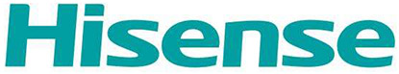




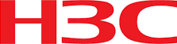






附录：产业和公司Map
为什么选特定链条
过渡到
为什么看那四家
Design House
Foundry
OSAT
Transceiver
Equipment
Operator
Switch
ASIC
eIC
SiPho
Laser

Slide 19


